Slide 1
Présentation du portfolio faite sous GitHub
Par RAMEZANI Sina

Slide 2
Sommaire
Présentation personnelle et entreprise
Réalisation professionnelle de 1ère année
Réalisation professionnelle de 2ème année
Tableau de synthèse résumant les compétences
Veille technologique

Slide 3
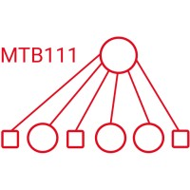

Présentation personnelle et entreprise
Ramezani
Sina
20 ans
Passionné par les jeux vidéo et le cybersécurité et développement
Alternant chez MTB111
MTB111, entreprise d'ingénierie informatique fondée par Marie-Thérèse Bertini, offre des solutions pour les grands groupes et les PME/ETI, mettant en avant son expertise en gestion de projets et en transformation numérique.

Slide 4
Réalisation professionnelle de 1ère année
Projet Temps Ecran en Java
Projet Outil comparaison automatique en Java

Slide 5
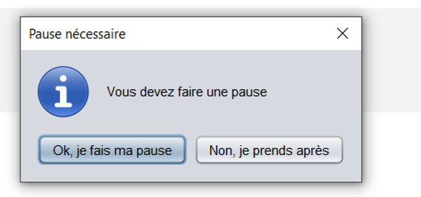
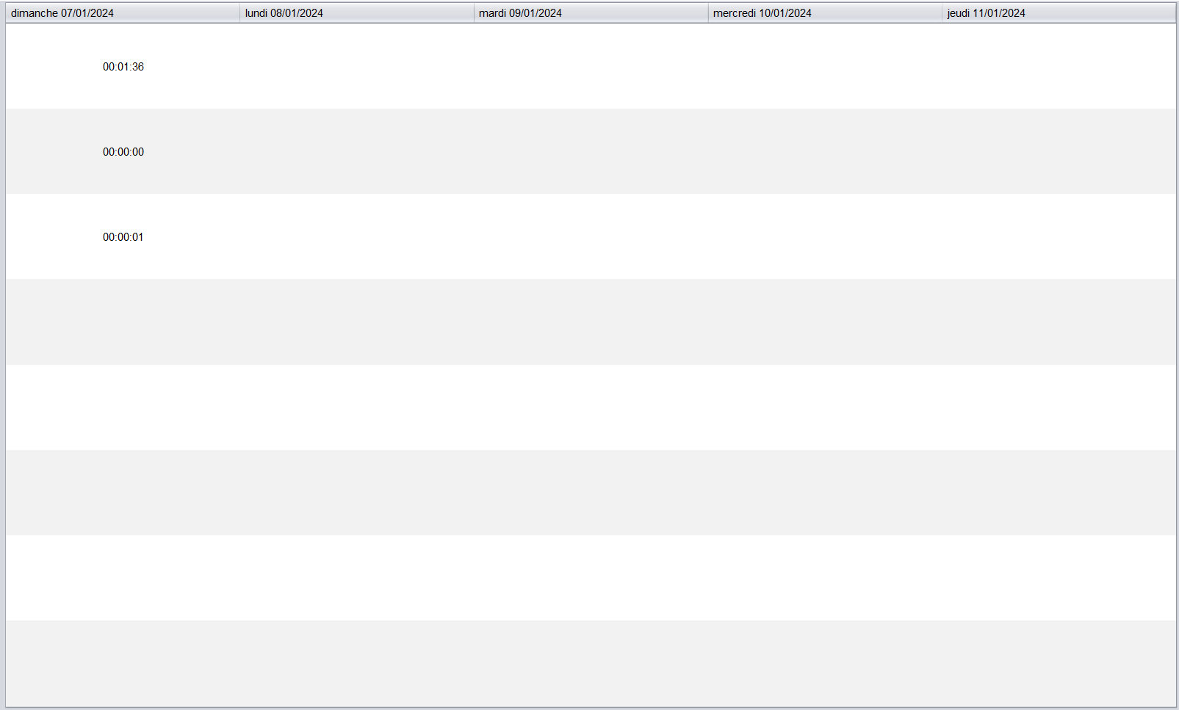

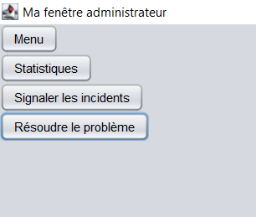

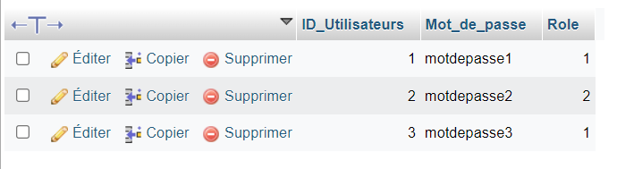
Projet Temps Ecran
Fonctionnalités principales
Notifications de pause
Statistiques
Outils utilisés
Signalement d’incidents
Deux catégories d’utilisateurs
Utilisateur normal (rôle 1)
Administrateur (rôle 2)

Slide 6
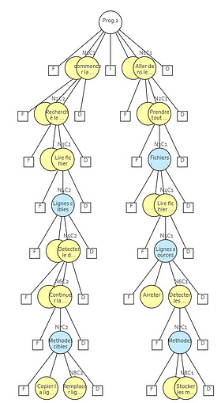
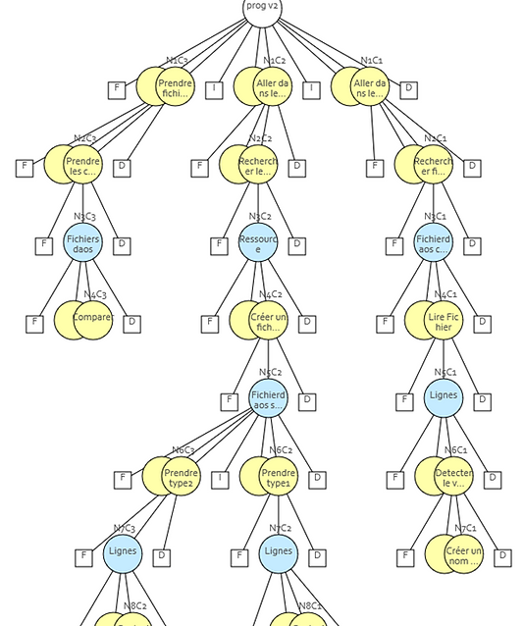

Projet Outil comparaison automatique en Java
1er Type de fichier
2nd Type de fichier
Outils utilisés
Transformer

Slide 7
Réalisation professionnelle de 2nd année
Projet Bureau des petites annonces en PHP Laravel
Projet RFTG en Java Android / XML et PHP Laravel

Slide 8
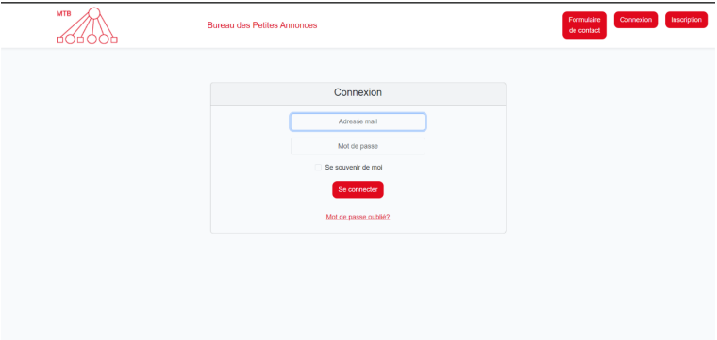
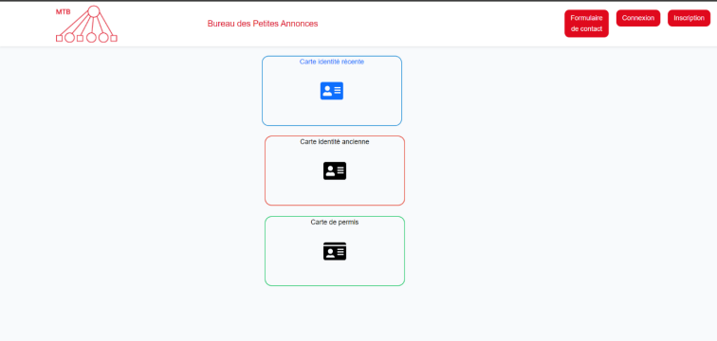
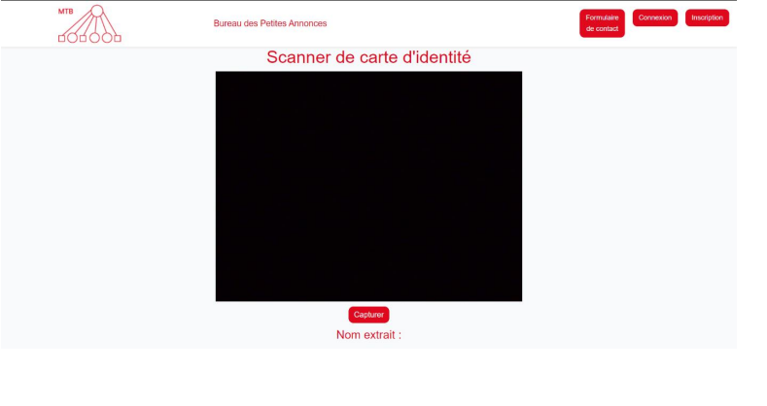




Projet Bureau des petites annonces P-1
Fonctionnalités principales
Outils utilisés

Slide 9
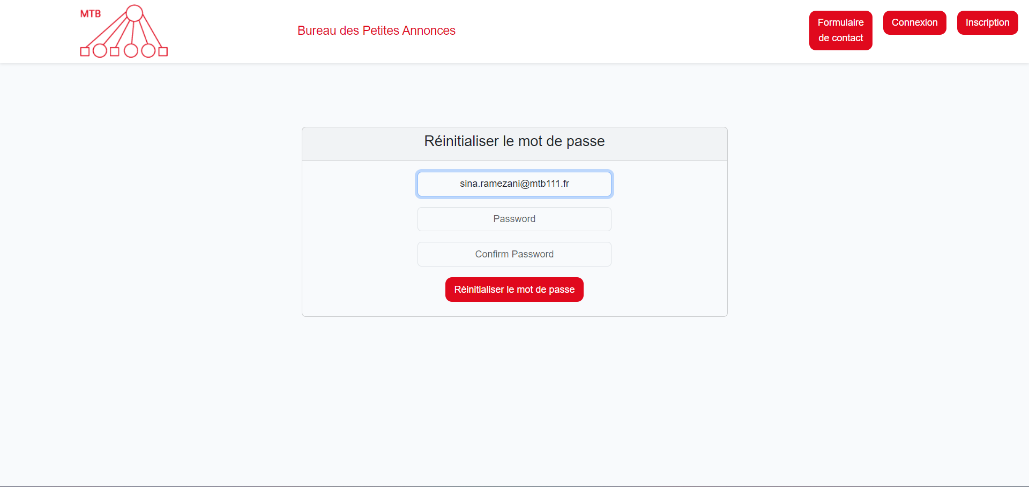
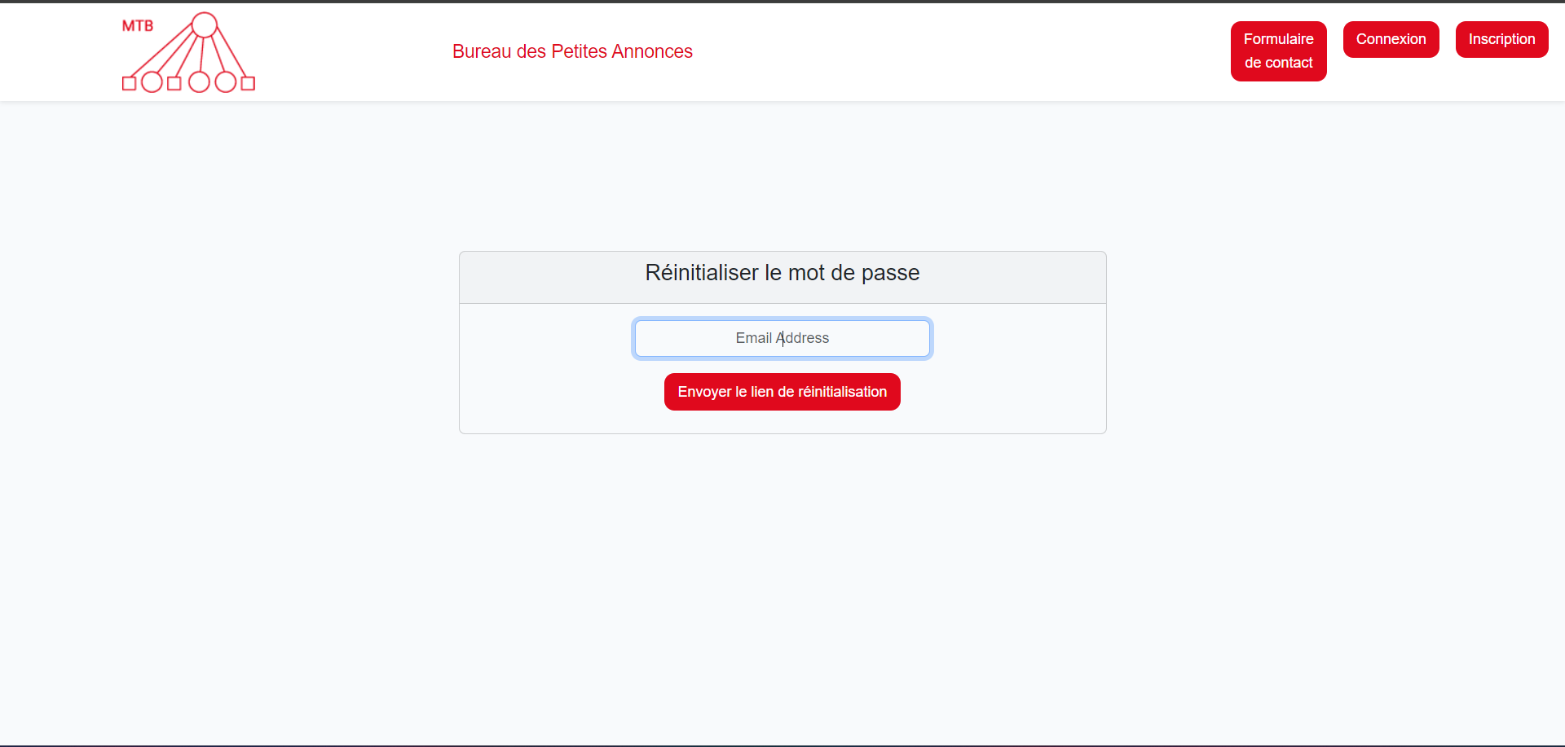
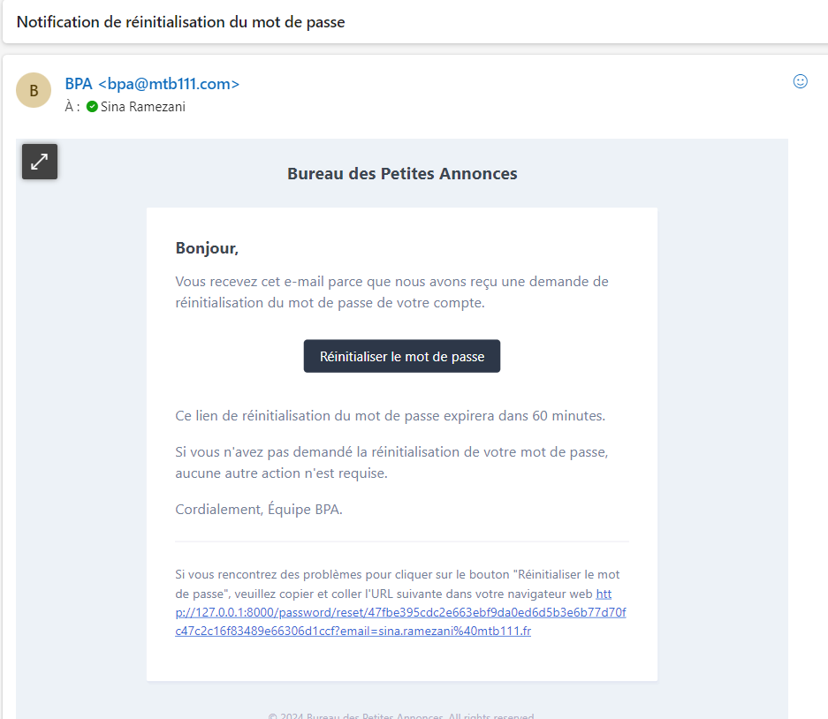
Projet Bureau des petites annonces P-2

Slide 10
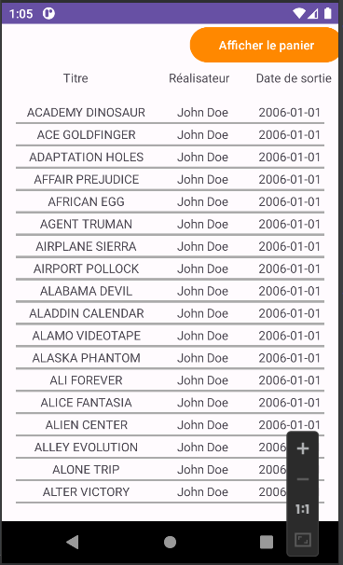
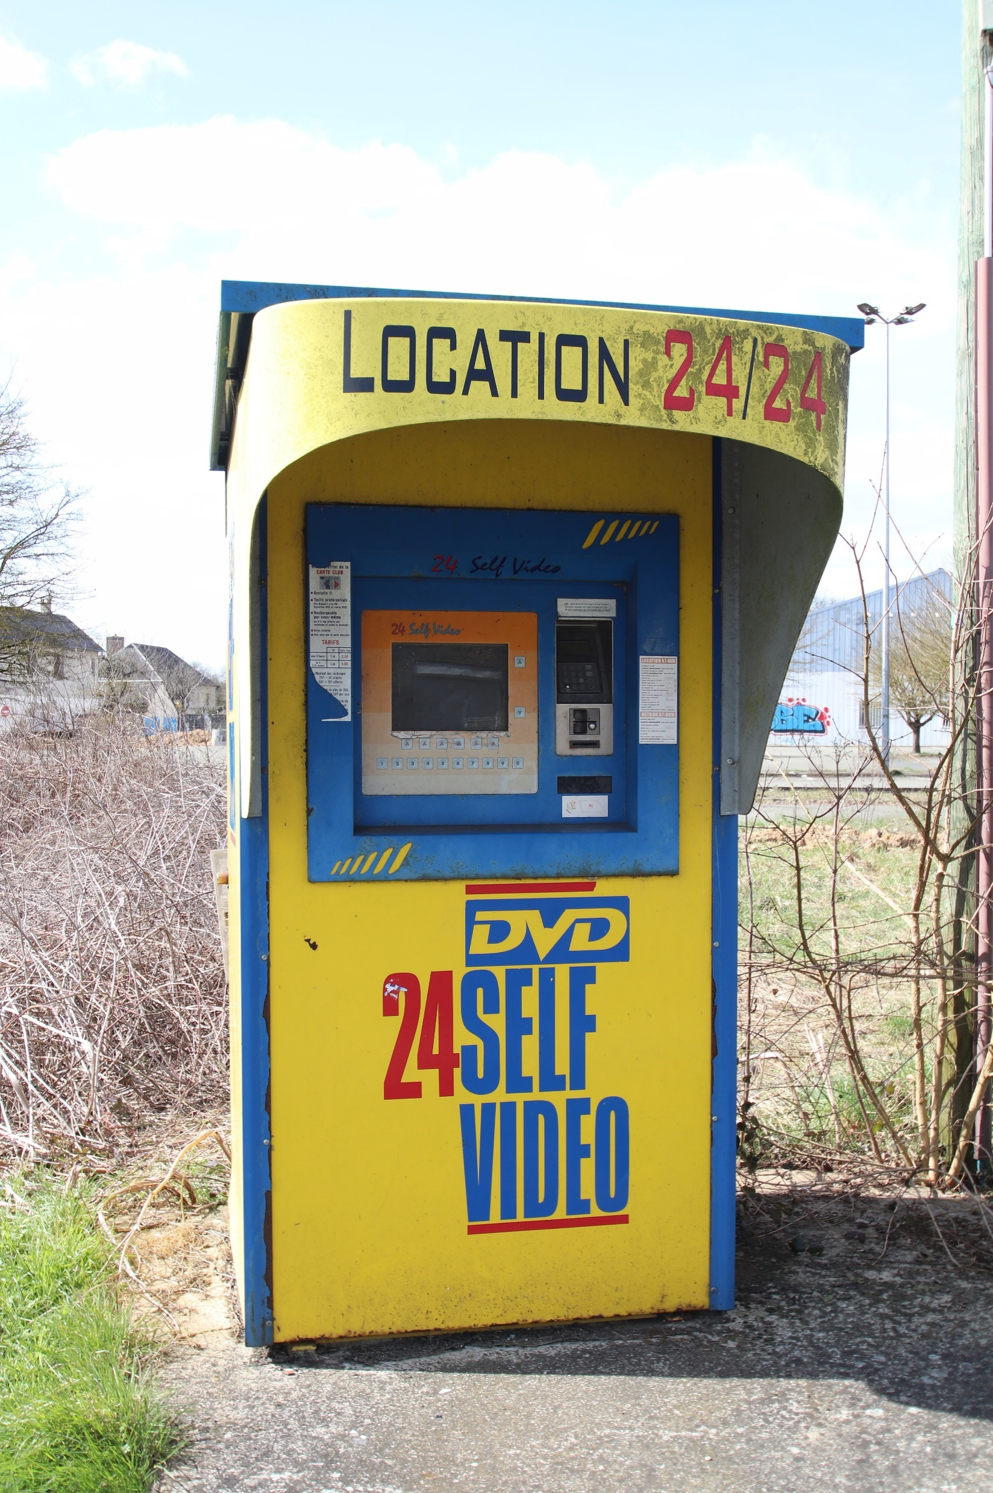


Projet RFTG (Raise From The Graveyard)

Slide 11
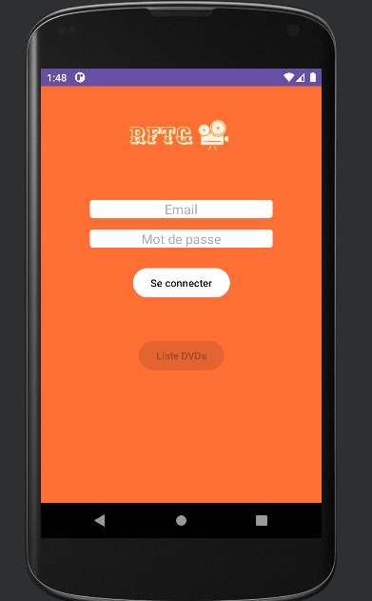
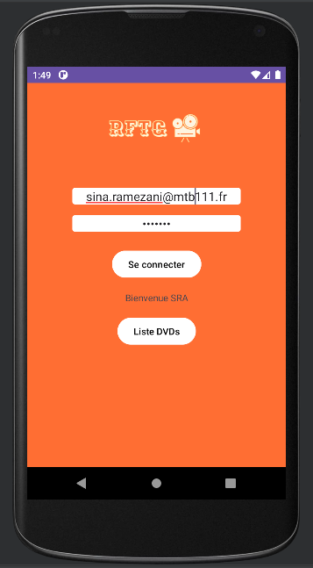
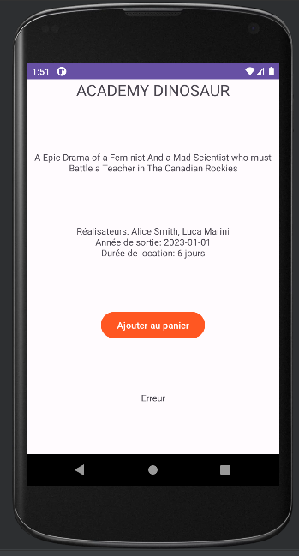
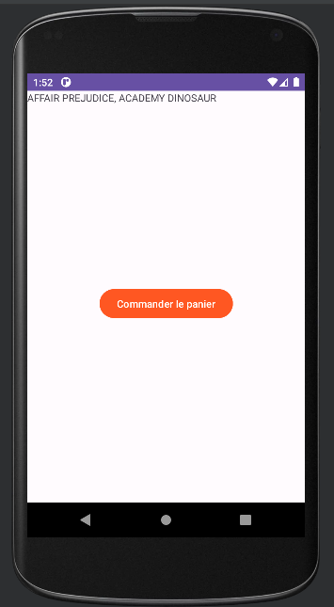
Projet RFTG (Raise From The Graveyard) P-2
Connexion
Connexion réussie
Détail film
Liste commande

Slide 12
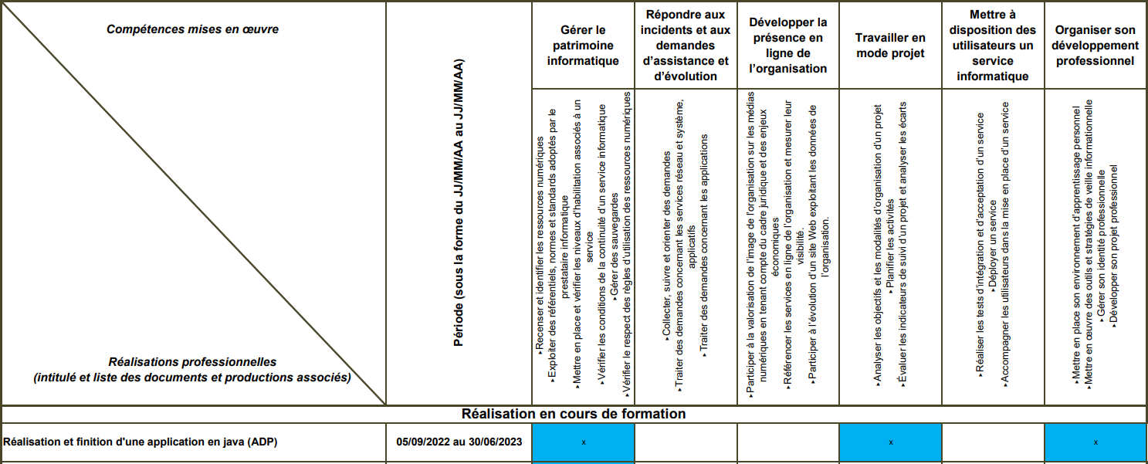
Tableau de synthèse résumant les compétences

Slide 13


Veille technologique
La veille technologique implique la surveillance et l'analyse des évolutions dans un secteur. Elle utilise des outils comme Google Alert, les réseaux sociaux pour collecter et partager des informations.
L'IA révolutionne la veille en automatisant la collecte et l'analyse des données, offrant ainsi des résultats pertinents et des recommandations personnalisées.
La veille sur la supraconductivité permet d'anticiper les avancées technologiques potentielles, notamment dans les domaines de l'informatique quantique et de l'énergie, offrant ainsi des opportunités d'innovation.

